Slide 1


MULTICAST
Bùi Lê Tuấn Anh – 19120163
Phạm Anh Khoa - 19120257

Slide 2
Mục tiêu
Tìm hiểu về Multicast
Tìm hiểu về các giao thức định tuyến Multicast
Cấu hình các giao thức định tuyến Multicast

Slide 3
Multicast
UDP
Lợi ích:
Hiệu quả hệ thống: Kiểm soát lưu lượng mạng, giảm tải cho máy chủ.
Tối ưu hiệu năng: Loại bỏ lưu lượng dư thừa
Dịch vụ phân tán: Cho phép các dịch vụ kết nối đa điểm hoạt động
Bất lợi:
Cơ chế Best Effort: Truyền dữ liệu không tin cậy
Trùng lặp và không theo thứ tự: Do giao thức hoặc thay đổi sơ đồ mạng
Không có kiểm soát tắc nghẽn: Thiếu cơ chế “TCP Windowing” và “slow-start”

Slide 4
Multicast (cont.)
Kiểu truyền:
1-n: 1 host nguồn truyền cho 2 hoặc nhiều (n) người nhận
n-n: Nhiều host trong cùng 1 một nhóm gửi và nhận
n-1: 2 hoặc nhiều (n) người nhận truyền về 1 host nguồn
Địa chỉ: Class D (224.0.0.0 – 239.255.255.255)
224.0.0.1, 224.0.0.2
224.0.0.4, 224.0.0.13: DVMRP, PIMv2
224.0.0.5, 224.0.0.6, 224.0.0.9, 224.0.0.10: Giao thức Unicast

Slide 5
Multicast Routing
IGMP
Distribution Trees (Cây phân phối)
Shortest Path (Đường đi Ngắn nhất)
Shared (Đường đi Chung)
Giao thức định tuyến Multicast
PIM (Dense Mode/Sparse Mode)
MOSPF, DVMRP
Multicast BGP

Slide 6
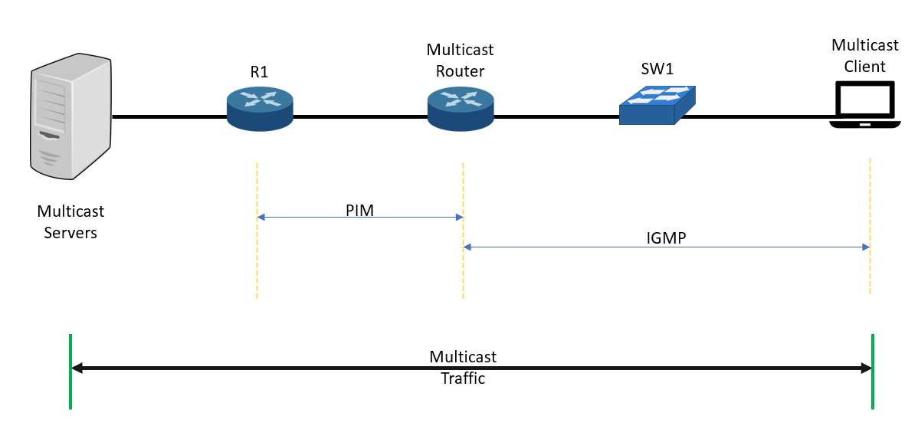
IGMP

Slide 7
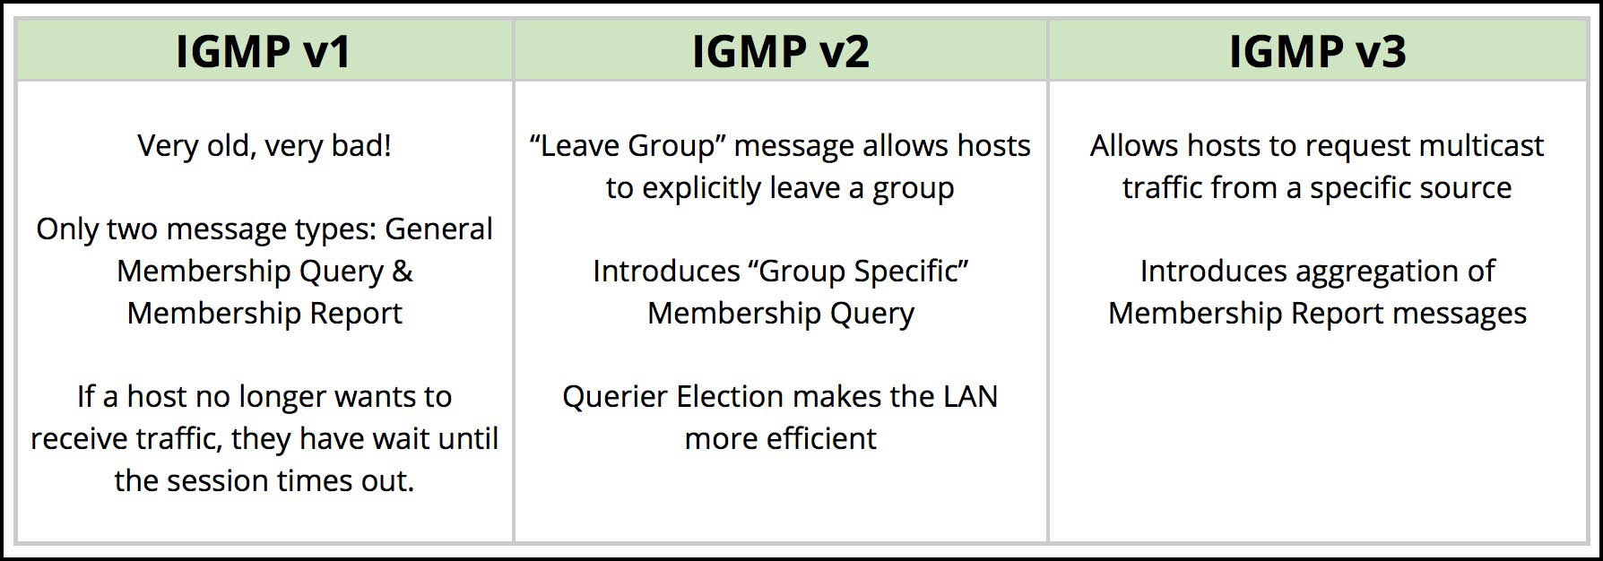
IGMP (cont.)

Slide 8
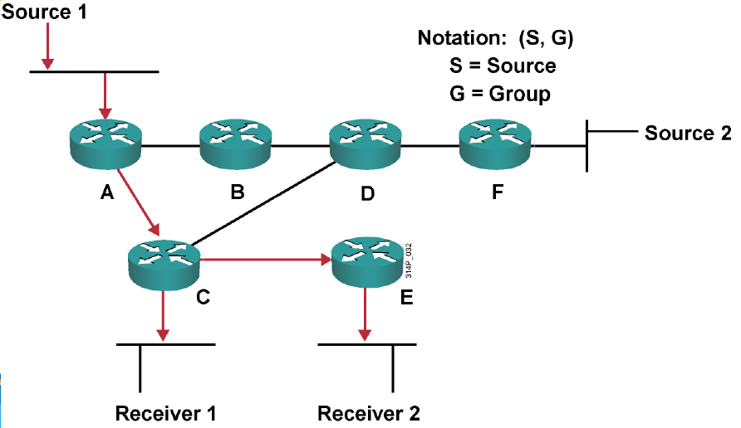
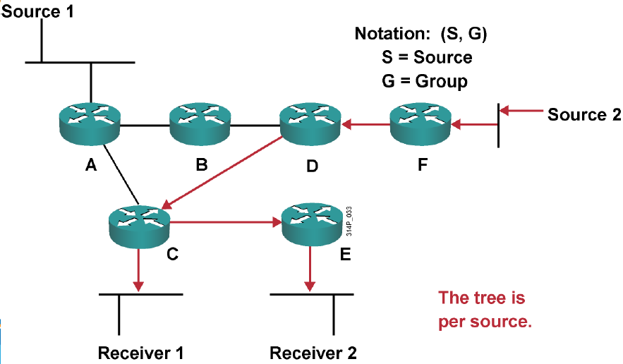
Shortest-Path Trees

Slide 9
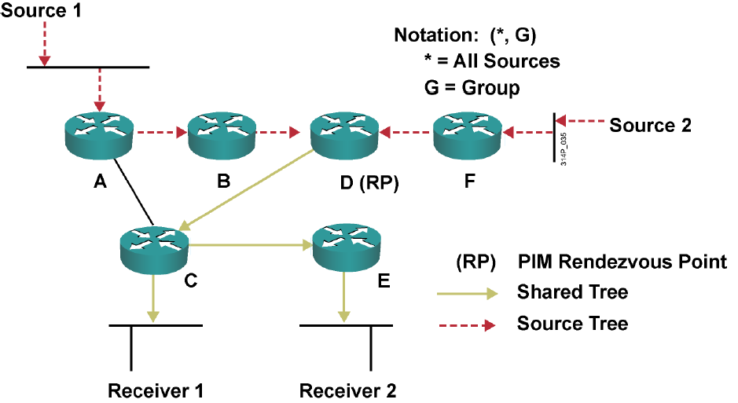
Shared Distribution Trees

Slide 10
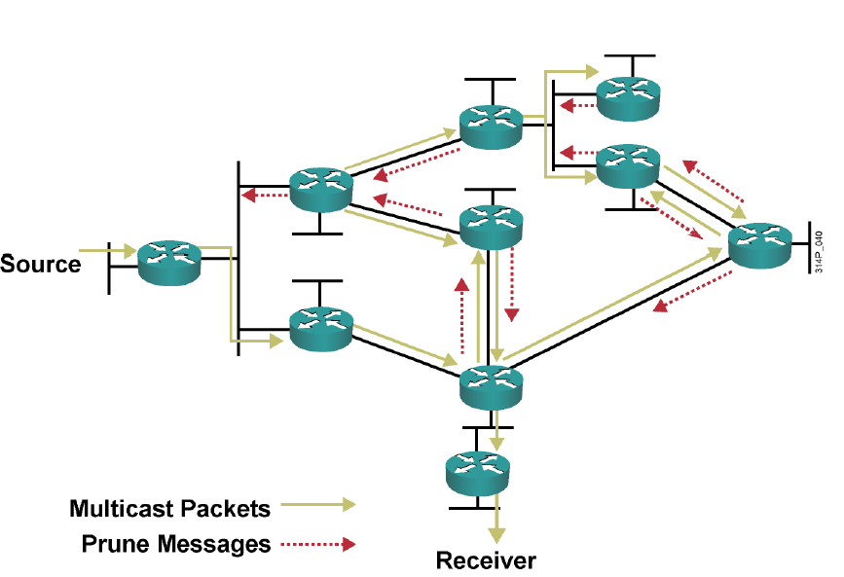
PIM-DM

Slide 11
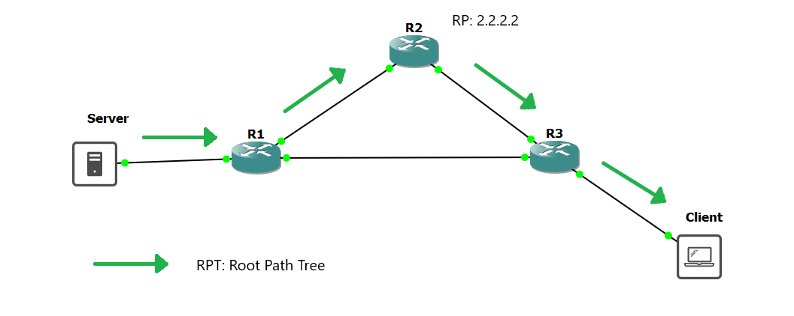
PIM-SM

Slide 12
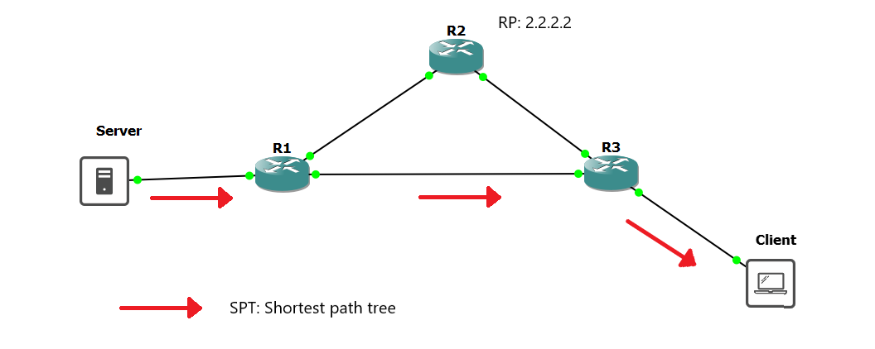
PIM-SM (cont.)

Slide 13
Configuration & Verification
router(config)# ip multicast-routing
router(config-if)# ip pim [mode]
router# show ip igmp interface [type number]
router# show ip igmp groups [group-address/ type number]
router# show ip mroute [group address] [summary] [count] [active kbps]

Slide 14
Configuration & Verification (cont.)
router# show ip pim [interface/neighbor] [type number]
router# show ip pim rp [group-name/ group-address/mapping]
router# mrinfo [hostname/address]
router# show ip rpf [address/name]

Slide 15
Q&A

